Slide 2
Chapter 1:
DIGITAL LOGIC DESIGN ( ce_118 )
Advance Sequential Logic

Slide 3
Overview
Latchs and Flip-flops
Basic components of Memory
Finite State Machine (FSM)
Analyse the Sequential Circuit
Design the Sequential Circuit
Synthesis the Sequential Circuit

Slide 4
Sequential components
Sequential components contain memory elements
The output values of sequential components depend on the input values and/or the values stored in the memory elements
The values in the memory elements define the state of sequential components.
Example : Ring counter that starts the answering machine after 4 rings
Sequential components can be: asynchronous or synchronous.
Asynchronous sequential components change their state and output values as a response to change in input values.
Synchronous sequential components change their state and output values at fixed points of time defined by the clock signal.

Slide 5
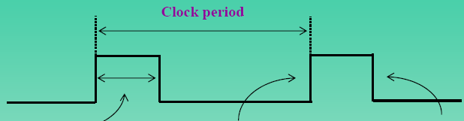
Clock signal
Clock width
Rising edge
Falling edge
Clock period (measured in micro- or nano-seconds) is the time between successive transitions in the same direction
Clock frequency (measured in MHz or GHz) is the reciprocal of clock period
Clock width is the time interval during which clock is equal to 1
Duty cycle is the ratio of the clock width and clock period
Notes:
reciprocal : đảo

Slide 6
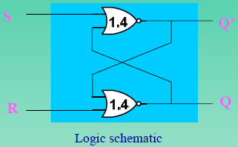
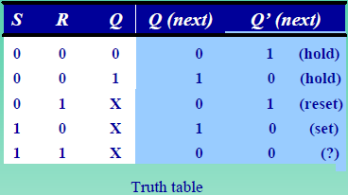
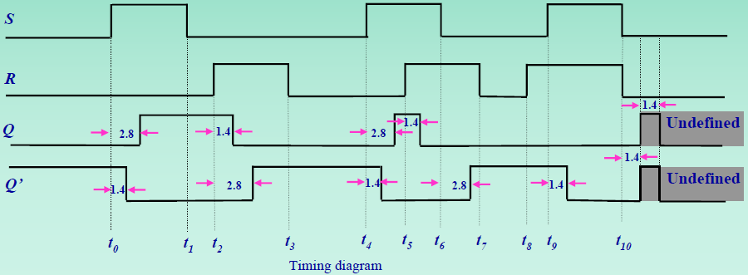
SR - latch ( NOR implementation )
SR-latch has two states: set state (Q=1) and reset state (Q=0).

Slide 7
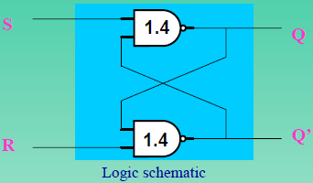
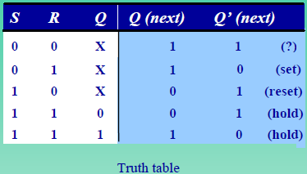
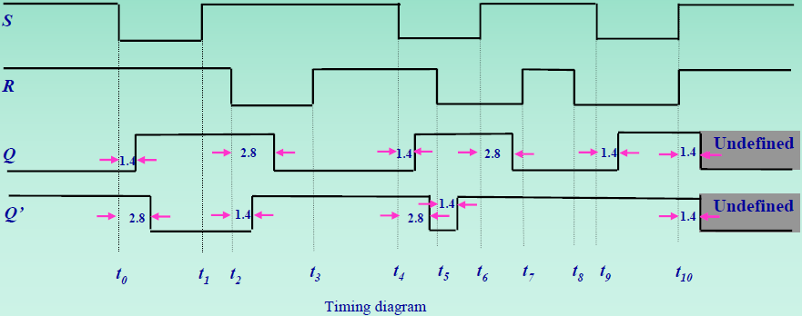
SR - latch ( NAND implementation )

Slide 8
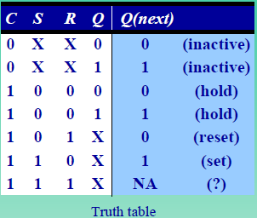
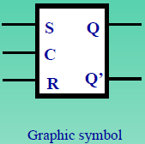
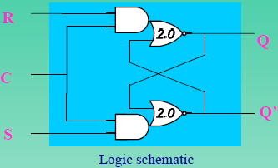
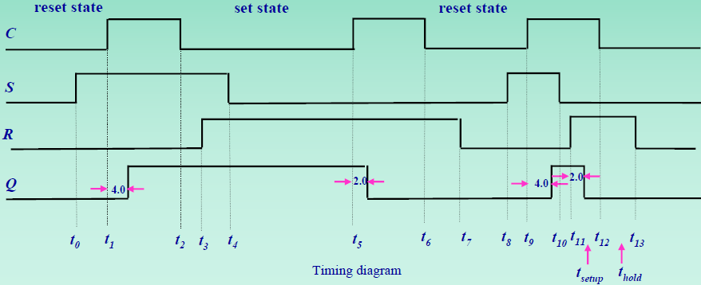
Gated SR latch
Control signal C activates the latch.
Notes:
Setup time is minimum time inputs must be stable before C go falling
Hold time is minimum time inputs must be stable after C go falling

Slide 9
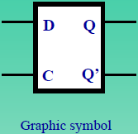
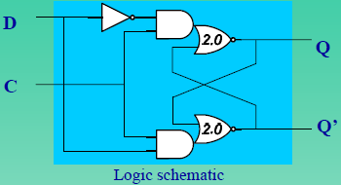
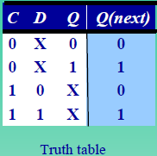
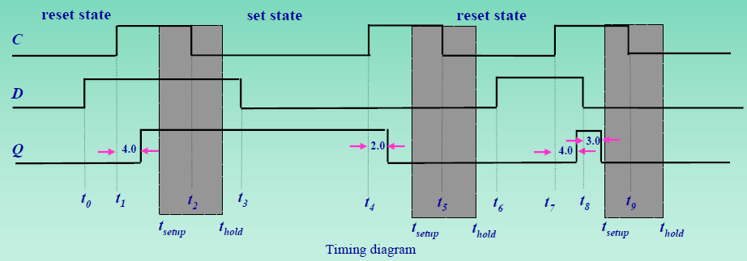
Gated D latch
(Control signal C activates the latch)
Setup time is minimum time inputs must be stable before C goes falling
Hold time is minimum time inputs must be stable after C goes falling
Q follows D while C is asserted as long as D satisfies setup and hold time restrictions
Notes:
Công thức trang 218

Slide 10
Setup Time – Hold Time
Notes:
Công thức trang 218

Slide 11
Flip-Flops (FF)
Latches are level-sensitive since they respond to input changes during clock width → It is difficult to work.
Flip-Flops respond to input changes only during the change in clock signal edge.
FFs are easy to work with though more expensive than latches.
Two styles of flip-flops are available.
master-slave (MS)
edge-triggered (ET)

Slide 12
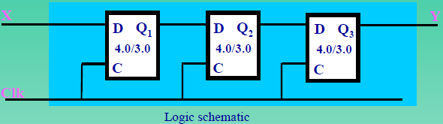
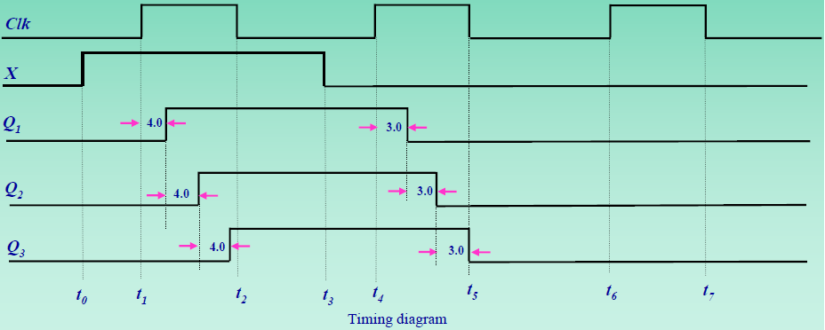
Erroneous shifting with D-latches
Erroneous operation is possible with level-sensitive latches
Note:
Low-to-high delay is 4.0ns.
High-to-low delay is 3.0ns
Notes:
- Sự tích lũy Delay tới một thời điểm nào đó sẽ gây ra hoạt động không đúng trong mạch

Slide 13
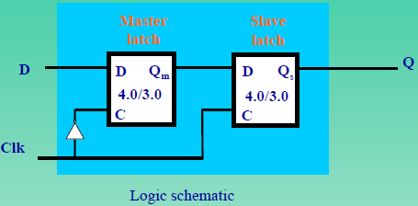
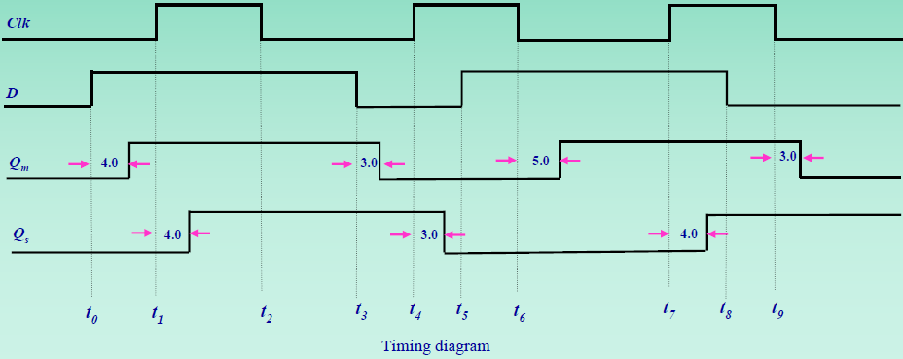
Master-slave D-FF
In a MS flip-flop, D is sampled and stored at the rising edge of the Clk signal

Slide 14
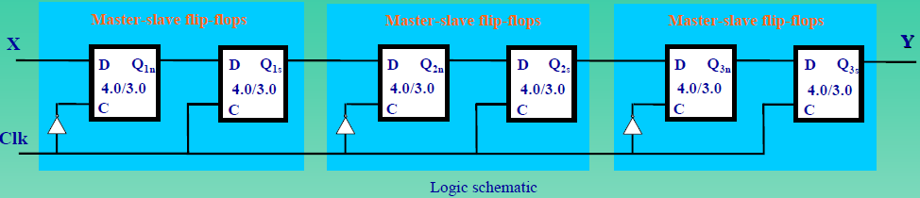
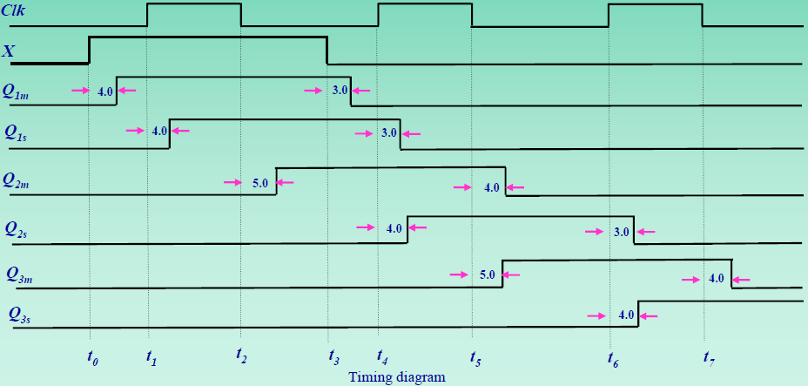
Shifting with Master-Slave D-FF

Slide 15
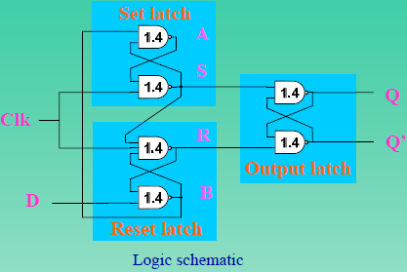
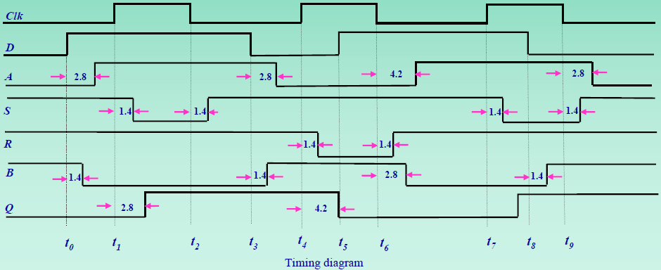
Positive Edge-triggered D-FF

Slide 16
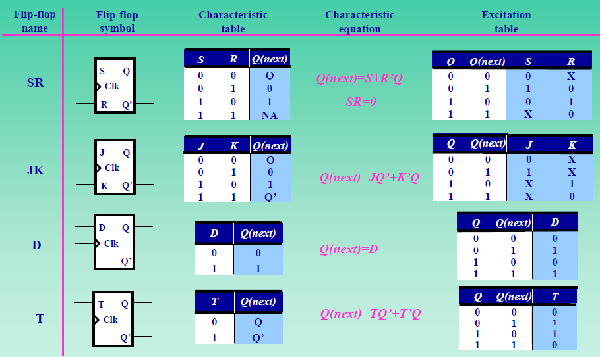
Flip-flop types
Notes:
Note: For master-slave and edge-triggered flip-flops data inputs must satisfy set-up and hold time constraints.

Slide 17
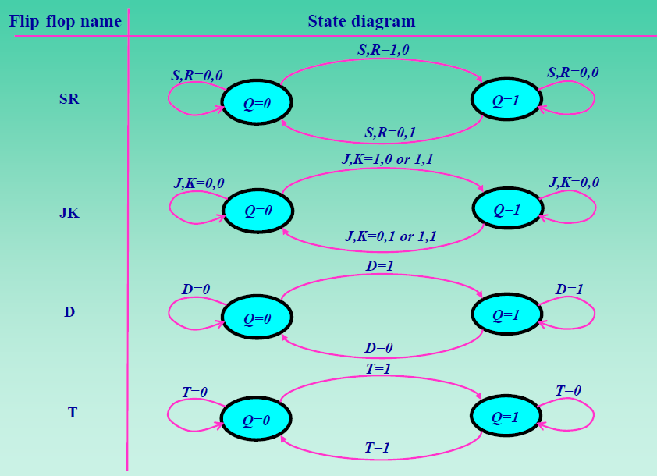
State diagrams for different Flip-flops

Slide 18
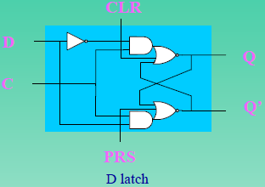
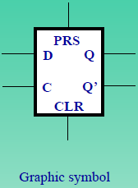
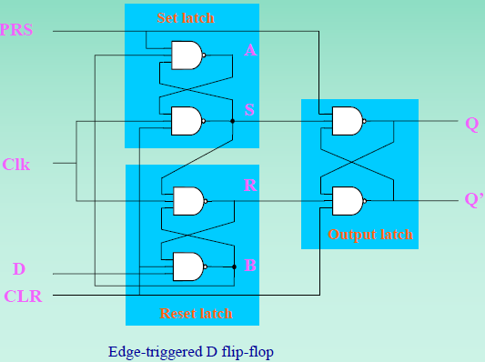
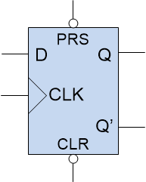
A D-Latch asynchronous inputs
A D-FF with asynchronous inputs
Graphic symbol

Slide 19
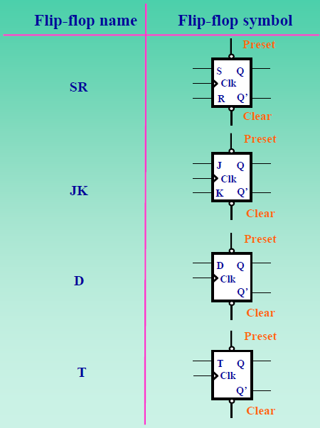
Graphic symbols for FFs with asynchronous inputs

Slide 20
Analysis of sequential logic
Excitation equations are Boolean expressions of the FF’s inputs.
Next-state equations are Boolean expressions representing the next value of the FF’s outputs (Q).
Next-state table (similar to next-state equations) gives the next value of FF’s outputs for each input value and state of FFs.
Analysis of a sequential circuit is a procedure that produces the next-state table, state diagram and timing diagram from the logic schematic of the circuit.
The analysis gives the answer to the following questions:
What is the next state?
What is the output?
What is the function of the circuit?

Slide 21
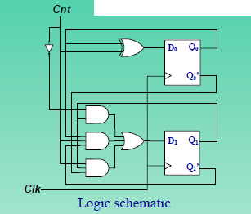
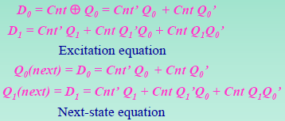
Analysis of a sequential circuit
Example: Modulo-4 counter
Problem: Derive the state table and state diagram for the sequential circuit represented by the schematic below.
Step 1
Note: D-FF → Q_{next} = D

Slide 22
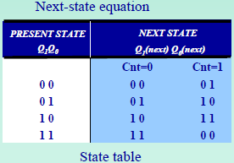
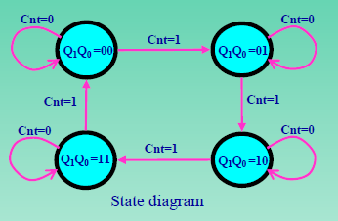
Analysis of a sequential circuit
Example: Modulo-4 counter
Problem: Derive the state table and state diagram for the sequential circuit represented by the schematic below.
Step 2
Step 3

Slide 23
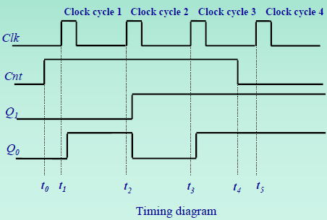
Analysis of a sequential circuit

Slide 24
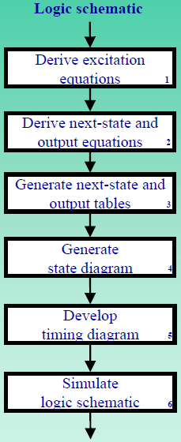
Analysis procedure for sequential circuits

Slide 25
Bài tập
Tính giá trị frequency và duty-cycle. Khi biết các giá trị của độ rộng xung clock (clock’s width) và chu kì xung clock (clock’s period):
5ns & 20ns
10ns & 100ns
Dùng D flip-flop thiết kế cho mạch đếm tuần tự có chu trình đếm như sau: 0, 1, 2, 3, 4, 5, 6, 7, 8, 9, 0, …
Dùng T flip-flop thiết kế cho mạch đếm tuần tự có chu trình đếm như sau: 0, 1, 3, 6, 7, 0, …
Note: Xem lại phần thiết kế bộ đếm tuần tự trong môn Nhập môn Mạch số

Slide 26
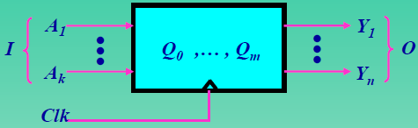
Finite State Machine model
The Finite State Machine (FSM) can be defined abstractly as the quintuple(a set of five things)
< S, I, O, f, h>
where S, I, and O represent a set of states, set of inputs and a set of outputs, respectively; and f and h represent the next-state and the output functions.
f : S x I → S
h : S x I → O ( Mealy-type )
S → O ( Moore-type )
S = Q₁ x Q₂ x…x Q_{m}
I = A₁ x A₂ x…x A_{k}
O = Y₁ x Y₂ x…x Y_{n}
Notes:
f, h: function
S là 1 tập các trạng thái bao gồm input, output, trạng thái kế tiếp
I – input
O – output
F – trạng thái kế tiếp
H – input → output

Slide 27
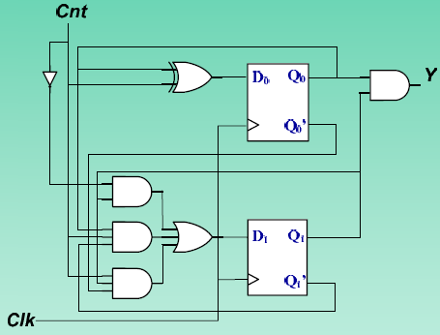
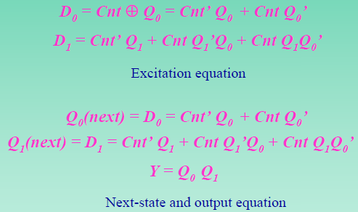
FSM model of modulo-4 counter ( Moore )
Notes:
Input → count.

Slide 28
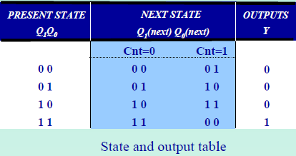
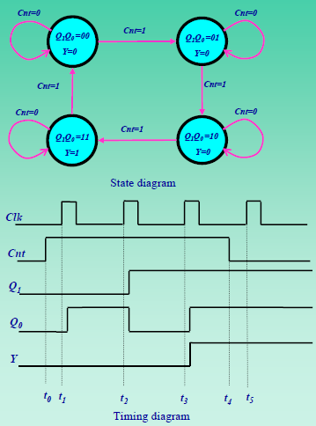
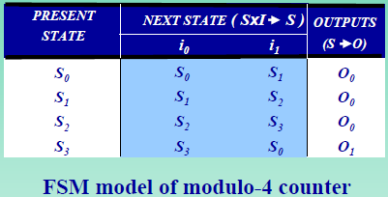
FSM model of modulo-4 counter ( Moore )
Notes:
Note: Output is dependent on the present state of the FSM.

Slide 29
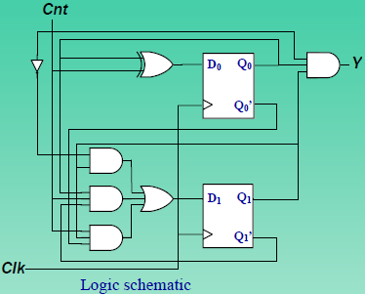
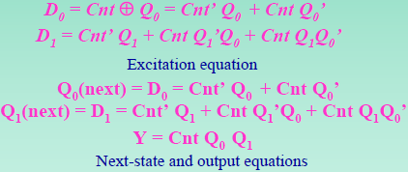
FSM model of modulo 4 counter ( Mealy )
Notes:
Giống như cách trên nhưng có thêm biến Y là output.

Slide 30
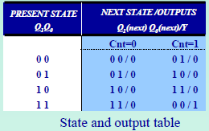
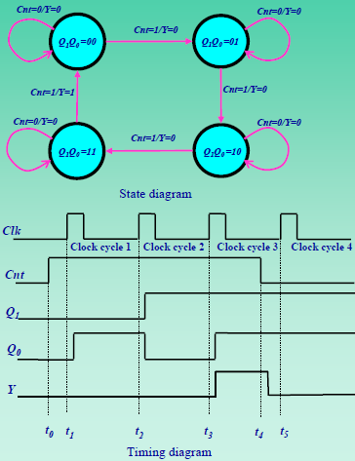
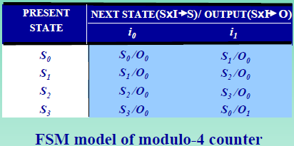
FSM model of modulo 4 counter ( Mealy )
Notes:
Note: Output is dependent on the present state and the input of the FSM.

Slide 31
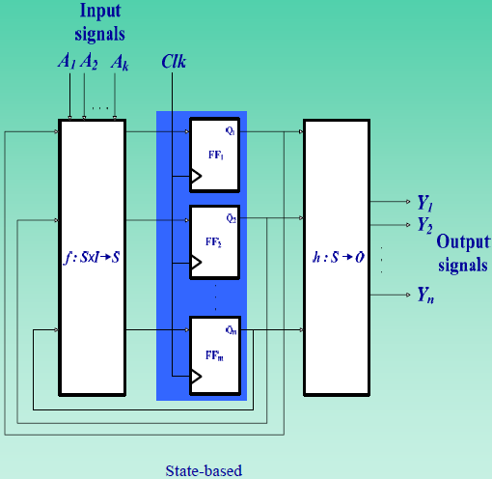
FSM implementations for Moore model
Combinational
Circuit
Sequential
Circuit
Combinational
Circuit

Slide 32
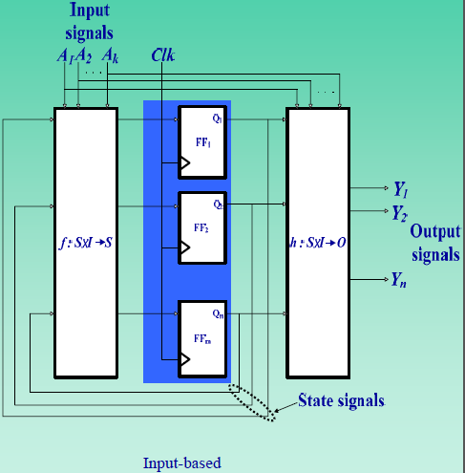
FSM implementations for Mealy model
Sequential
Circuit
Combinational
Circuit
Combinational
Circuit

Slide 33
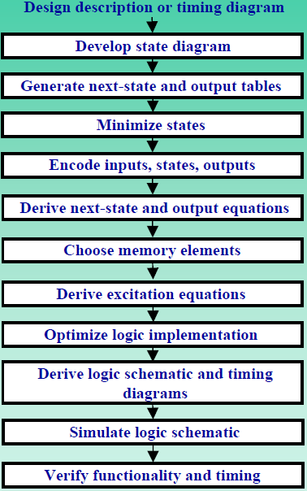
Synthesis procedure for sequential logic
Notes:
Minimize states: removing redundant states and merging equivalent states ➔ reduce number of states ➔ require fewer flip-flops.
Encode inputs, states, outputs: Example: S1, S2, S3, S4 can be encoded as 00, 01, 10, 11 or 0001, 0010, 0100, 1000 or 00, 01, 11, 10… If done properly, will simplify the input and output logic.

Slide 34

State diagram for a modulo 3 up/down counter
Example: Modulo-3 up-down counter
Problem:
Derive the state diagram for an up-down, modulo-3 counter. The counter has two inputs: count enable (C) and count direction (D).
When C = 1, the counter will count in the direction specified by D, and it will stop counting when C = 0.
The counter will count up when D=0 and down when D=1.
The counter has one output Y which will be asserted when the counter:
- reaches 2 while counting up down
or - reaches 0 while counting down up.
Notes:
Sửa lại đề Problem trong sách p.243

Slide 35


State diagram for a modulo 3 up/down counter

Slide 36

State diagram for a modulo 3 up/down counter (cont.)
Notes:
Bảng trạng thái đầy đủ

Slide 37
State minimization
State minimization reduces the number of states, and therefore, number of flip-flops needed to implemented the circuit also reduce.
State minimization is based on the concept of behavioral equivalence in which two states are equivalent if they produce the same sequence of next-state and output symbols for every sequence of input symbols.
More formally, two states, s_{j} and s_{k} in a FSM are said to be equivalent if the following two conditions are true
Condition 1: Both states s_{j} and s_{k} produce the same output symbol for every input symbol i: that is, h (s_{j} ,i) = h (s_{k} ,i)
Condition 2: Both states have equivalent next sates for every input symbol i: that is, f (s_{j} ,i) = f (s_{k} ,i)
Minimization procedure:
Partition states into equivalence classes
Construct new FSM with one state for each equivalence class

Slide 38

State reduction for modulo-3 counter
Example: State reduction
Problem: Derive the minimal-state FSM for the modulo-3 counter.
Notes:
Slide bị sai giá trị Output !!! → Tạm thời chấp nhận để làm tiếp việc rút gọn trạng thái
Bước 1: phân hoạch các trạng thái có cùng output/input.
Bước 2: phân hoạch dựa trên các bước có cùng input và cùng trạng thái kế tiếp (bước này lặp lại nhiều lần đến khi nào không còn phân hoạch được nữa)

Slide 39

State reduction for modulo-3 counter
Notes:
2 step tuần tự để phân nhóm
Phân nhóm theo Output
Phân nhóm theo Next State sau khi đã có các nhóm từ Output

Slide 40


State reduction with implication table
Notes:
Transitivity: tính bắt cầu

Slide 41



State reduction with implication table
Example: State reductions with implication table.
Problem: Find the minimal number of states for the FSM specified by the table below.
Implication table
for the table above
Notes:
SV sửa lại → slide trước bị sai ???

Slide 43

State encoding
The cost and delay of FSM implementation depends on encoding of symbolic states
For example, four states can be encoded in 4!=24 different ways.
There are more than n! different encodings for n states. Exploration of all encodings is impossible. Thus, we use heuristics.
Three different heuristics:
- minimum-bit-change
- prioritized adjacency
- one-hot encoding
24 encodings of four states
Notes:
Heuristics: Phương pháp đánh giá vấn đề dựa vào thử nghiệm/ kinh nghiệm

Slide 44


Minimum-bit-change
Minimum-bit change strategy assigns codes to states so that the total number of bit changes for all state transitions is minimized.
Example: Two different encodings for 2-bit binary counter
Straightforward encoding
(total weight is 6)
Minimum-bit-change encoding
(total weight is 4)
Notes:
Làm sao mỗi lần chuyển trạng thái thì số bit trong trạng thái chỉ thay đổi 1 bit.

Slide 45


Prioritized adjacency
Prioritized adjacency strategy assigns adjacent encodings to all states with common source, common destination or common output.
The highest priority is given to states that have the same next state for a given input value → the same next-state encoding will appear in adjacent entries in the Karnaugh map.
The second priority is given to the next states of the same state → the next state also may appear adjacent in the Karnaugh map.
The third priority is given to states that have the same output value for the same input values → they may be adjacent in the output map.
Example: encoding based on prioritized adjacency.
Priority 1: (s1, s2)
Priority 2: (s1, s2)
Priority 3: (s0, s1), (s2, s3)
Adjacency priorities
Initial state diagram
Possible encoding
Notes:
Xét dựa trên ba độ ưu tiên
1. TTHT có cùng TTKT với một giá trị input → các TT liền kề sẽ xuất hiện tại các ô gần nhau trong bìa K → giảm 1 thành phần khi rút gọn TT
(Chú ý: phải có cùng Input)
2. TTKT có cùng 1 TTHT trước đó
3. TTHT có cùng output & input

Slide 46

Prioritized adjacency (cont.)
The highest priority condition
The secod priority condition
Notes:
Ưu tiên 1: chú ý phải có cùng input
Ưu tiên 2: ko cần chú ý tới input

Slide 47
Hot-one encoding
Hot-one encoding is a redundant encoding with one flip-flop per state having value 1 and others having value 0.
Hot-one encoding is too expensive for FSMs with large number of states. It is used only in small FSMs.
Notes:
Phương pháp này dựa theo cách sau: mỗi trạng thái được biễu diễn bằng 1 FF → và trong các trạng thái đó chỉ có 1bit có giá trị là 1, các bit khác có giá trị là 0 ➔ phương pháp này gây ra sự dư thừa rất lớn

Slide 48

Encoding example
Example: State encodings for modulo-3 counter.
Problem: Given the up/down, modulo-3 counter which was specified by the minimal next-state/output in the below table.
Find the encoding method that will minimize the cost and delay of the counter logic.
Encoding A = Minimum-bit-change
Encoding B = prioritized adjacency
Encoding C = Hot-one encoding
Present State | NEXT STATE
 | CD = 0X | CD = 10 | CD = 11
S₀ | S₀/0 | S₁/0 | S₂/1
S₁ | S₁/0 | S₂/0 | S₀/0
S₂ | S₂/0 | S₀/1 | S₁/0
Possible state encodings for modulo-3 counter

Slide 49
Encoding example (cont.)
Example: State encodings for modulo-3 counter.
Present State | NEXT STATE
 | CD = 0X | CD = 10 | CD = 11
S₀ | S₀/0 | S₁/0 | S₂/1
S₁ | S₁/0 | S₂/0 | S₀/0
S₂ | S₂/0 | S₀/1 | S₁/0
Encoding A = Minimum-bit-change
Encoding B = Prioritized adjacency
Encoding C = Hot-one encoding
Possible state encodings for modulo-3 counter
Notes:
Tùy chọn, nhưng ko dùng 11 → có thể giảm thành phần 1 cần rút gọn trên bìa K sau này!
Priority 1: No
Priority 2: cả 3 thỏa, nhưng vì có 3 TT → xem như 3 TT này độc lập, ko TT nào ưu tiên hơn TT nào
Priority 3: (S0, S1), (S1, S2) (Không kể các trường hợp tùy định)

Slide 50




Cost/delay estimation for encoding A
Next-state map
Output map
Q₀(next) = Q₀C’ + Q₁CD + Q₁’Q₀’CD’
Q₁(next) = Q₁C’ + Q₀CD’ + Q₁’Q₀’CD
Y= Q₁CD’ + Q₁’Q₀’CD

Slide 51



Cost/delay estimation for encoding A
Q₁(next) = Q₁C’+ Q₀CD’+Q₁’Q₀’CD
Y= Q₁CD’+Q₁’Q₀’CD
Q₀(next) = Q₀C’+Q₁CD+Q₁’Q₀’CD’
Cost (Q1) = 24
Delay (Q1) = 4.0
Cost (Q0) = 24
Delay (Q0) = 4.0
Cost (Y) = 18
Delay (Y) = 3.6
Total cost = 66
Max. input delay = 4.0ns
Max. output delay = 3.6ns
Note: each of these equation has been implemented
two-level logic networks of NAND/NOR gates
Notes:
- Nhắc lại cách chuyển các cổng tương đương của môn NMMS (AND → NAND; OR → NAND)
hoặc sử dụng biến đổi đại số (dùng DeMorgan)
- Khi chuyển về cổng NAND, thì cách tính cost của cổng NAND = số inputs x 2

Slide 52



Chi phí thiết kế một mạch logic số
Chi phí của một biểu thức Boolean B được biểu diễn dưới dạng tổng của các tích (Sum-of-Product) như sau:
Trong đó K là số các term (thành phần tích) trong biểu thức B
O(B) : số các term trong biểu thức B
P_{J}(B): số các literal (biến) trong term thứ j của biểu thức B
$$C\left(B\right)=O\left(B\right)+\sum_{j=0}^{K−1}{P_{j}\left(B\right)}$$
$$O\left(B\right)=\left\{\begin{aligned}m nếu B có m term \\ 0 nếu B có 1 term\end{aligned}\right.$$
$$P_{j}\left(B\right)=\left\{\begin{aligned}m nếu term thứ j của B có m literal \\ 0 nếu term thứ j của B có 1 literal\end{aligned}\right.$$

Slide 53



Cost/delay estimation for encoding B
Next-state map
Output map
Q₀(next) = Q₀C’+Q₁CD’ +Q₁’Q₀’CD
Q₁(next) = Q₁C’+Q₀CD +Q₁’Q₀’C’D’
Y= Q₀CD+Q₁CD’

Slide 54



Cost/delay estimation for encoding B
Q₀(next) = Q₀C’+Q₁CD’ + Q₁’Q₀’CD
Q₁(next) = Q₁C’+Q₀CD + Q₁’Q₀’C’D’
Y= Q₀CD + Q₁CD’
Cost (Q1) = 24
Delay (Q1) = 4.0
Cost (Q0) = 24
Delay (Q0) = 4.0
Cost (Y) = 16
Delay (Y) = 3.2
Total cost = 64
Max. input delay = 4.0ns
Max. output delay = 3.2ns

Slide 55



Cost/delay estimation for encoding C
Next-state map
Output map
Q2(next) = Q2C’ + Q0CD + Q1CD’
Q1(next) = Q1C’ + Q2CD + Q0CD’
Q0(next) = Q0C’ + Q2CD’ + Q1CD
Y= Q0CD + Q2CD’
Note: 5 variable K-maps

Slide 56


Cost/delay estimation for encoding C
Q2(next) = Q2C’ + Q0CD + Q1CD’
Q1(next) = Q1C’ + Q2CD + Q0CD’
Q0(next) = Q0C’ + Q2CD’ + Q1CD
Y= Q0CD + Q2CD’
Q₀(next)
Q₁(next)
Q₂(next)
Cost (Q₀) = Cost (Q₁) = Cost (Q₂) = 22
Delay (Q₀) = Delay (Q₁) = Delay (Q₂) =3.6
Cost (Y) = 16
Delay (Y) = 3.2
Total cost = 82
Max. input delay = 3.6ns
Max. output delay = 3.2ns

Slide 57
Choice of memory elements
Select the type of flip-flop from: D, SR, JK, T
SR and JK reduce the cost of input logic; but require twice as many connections.
D and T require single connection per flip-flop.
T is suitable for counting functions since it changes output value when its input is 1.

Slide 58


Modulo-3 counter implementation with different flip-flops
Example: Flip-flop selection.
Problem: Given the modulo-3 counter with Encoding A, as specified below, select the type of flip-flop that will minimize the cost and/or delay of input logic.
Flip-flop excitation table
Q1(next), Q0(next)
Next-state table for encoding A

Slide 59

Modulo-3 counter implementation with different flip-flops
S1= Q0CD’+Q1’Q0’CD (cost = 18, delay = 3.6)
R1= Q1C = (Q1’+C’)’ (cost = 4, delay = 1.4)
S0= Q1CD+Q1’Q0’CD’ (cost = 18, delay = 3.6)
R0= Q0C = (Q0’+C’)’ (cost = 4, delay = 1.4)
Notes:
Mỗi 1 bảng tương ứng với S,R

Slide 60

Modulo-3 counter implementation with different flip-flops
J1= Q0CD’+Q0’CD = (C’+Q0D+Q0D’)’ (cost = 12, delay = 2.4
K1= C (cost = 0, delay = 0)
J0= Q1CD+Q1’CD’= (C’+Q1D’+Q1D’)’ (cost = 12, delay = 2.4)
K0= C (cost = 0, delay = 0)

Slide 61

Modulo-3 counter implementation with different flip-flops
T₁= Q₁C+Q₀’CD+Q₀CD’ (cost = 22, delay = 3.6)
T₀= Q₀C+Q₁CD+Q₁’CD’ (cost = 22, delay = 3.6)

Slide 62

Modulo-3 counter implementation with different flip-flops
D1= Q1C’+Q0CD’+Q1’Q0’CD (cost = 24, delay = 4.0)
D0= Q0C’+Q1CD+Q1’Q0’CD’ (cost = 24, delay = 4.0)

Slide 63


Optimization and timing
J₁= (C’+Q₀D+Q₀D’)’
K₁= C
J₀= (C’+Q₁D’+Q₁D’)’
K₀= C
Y= Q₁CD’ + Q₁’Q₀’CD
Delay table
Logic schematic
Notes:
Dùng AOI → SV ko học ở môn này
→ Implement J1 bình thường của mạch logic Số

Slide 64

Optimization and timing (cont.)
Timing diagram

Slide 65
Chapter Summary
We introduced memory elements
Latches (asynchronous)
Flip Flip-flops (synchronous)
We presented several ways to describe memory elements (flip-flops)
Characteristic tables
Characteristic equations
State diagrams
Timing diagrams
We described procedures for sequential logic
Analysis
Synthesis (include design) with
FSM capture
state minimization
state encoding
optimization and timing
We defined the concept of a FSM

Slide 66

Bài tập 1
Cho sơ đồ mạch sau:
Viết công thức cho các D và các trạng thái Q kế tiếp.
Lập bảng trạng thái
Vẽ sơ đồ trạng thái.
Notes:
Đổi các F-F D sang thành F-F T

Slide 67

Bài tập 2
Cho sơ đồ mạch sau:
Viết công thức cho các T.
Lập bảng trạng thái
Vẽ sơ đồ chuyển trạng thái.

Slide 68
Bài tập 3
Tối thiểu hóa các trạng thái, cho bảng trạng thái sau:
Sử dụng cách phân hoạch trạng thái.
Sử dụng bảng quan hệ (kéo theo).
Present State | NEXT STATE
 | X = 0 | X = 1
S0 | S0/1 | S4/0
S1 | S0/0 | S4/0
S2 | S1/0 | S5/0
S3 | S1/0 | S5/0
S4 | S2/0 | S6/1
S5 | S2/0 | S6/1
S6 | S3/0 | S7/1
S7 | S3/0 | S7/1
Notes:
Trang 247 ➔ bảng phân hoạch
Trang 248 ➔ bảng quan hệ

Slide 69
Bài tập 4
Tối thiểu hóa các trạng thái, cho bảng trạng thái sau:
Sử dụng cách phân hoạch trạng thái.
Sử dụng bảng quan hệ (kéo theo).
Present State | NEXT STATE
 | X = 0 | X = 1
S0 | S0/1 | S5/0
S1 | S0/1 | S5/0
S2 | S1/0 | S5/0
S3 | S0/0 | S6/0
S4 | S2/0 | S6/0
S5 | S2/1 | S6/1
S6 | S3/1 | S7/1
S7 | S3/1 | S7/1
S8 | S4/1 | S8/1
S9 | S4/1 | S9/1

Slide 70

Bài tập 5
Giải mã trạng thái cho lược đồ quan hệ sau:
Minimum-bit-change
Prioritized-adjancency
Hot-one-encoding

Slide 71

Bài tập 6
Thiết kế hệ tuần tự có 1 ngõ và (X) và 1 ngõ ra Z.
Ngõ ra Z bằng 1 khi ngõ vào X là chuỗi 010 hoặc 110
Ví dụ:

